Slide 1

Клавиатурный тренажёр
Автор:
Петров Егор Борисович

Slide 2
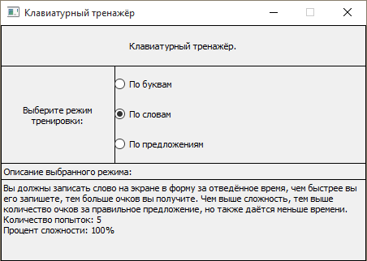
Идея проекта.
Главная задача проекта – помочь пользователю проверить и улучшить свои навыки “слепого ввода”. Также необходимо сделать несколько режимов, для разных уровней сложности.

Slide 3
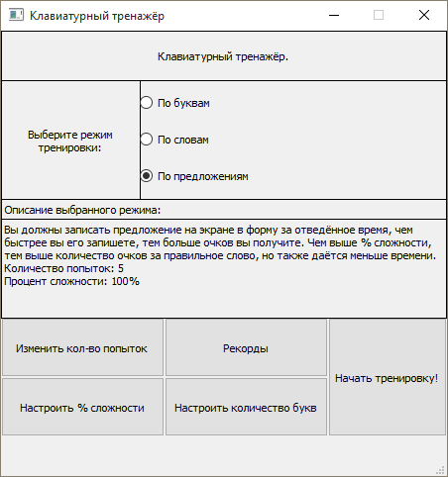
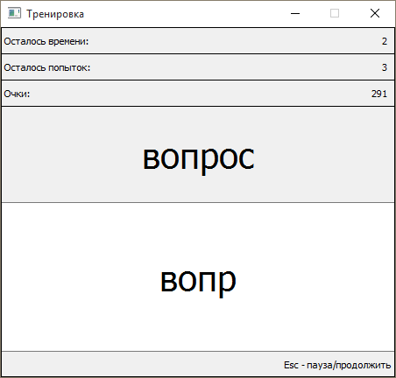
Функционал программы.
1) Возможность выбора режима, количества попыток, сложности и т.д.
2) Счёт очков за каждую успешную проверку.
3) Возможность поставить паузу в тренировке по любому режиму.
4) Возможность просмотреть свои рекорды, отсортировать их по определённому режиму.
5) Наличие exe файла.

Slide 4




Какие технологии использовались.
1) Был использован фреймворк PyQt5, как основной фреймворк.
2) QT Designer для отрисовки частей приложения.
3) Библиотека SQLite3 для записи рекордов, чтения слов/предложений из базы данных.

Slide 5
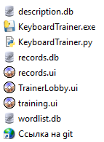
Структура проекта.
1) KeyboardTrainer.py является главным файлом, он считывает данные ввода пользователя, выводит таблицу рекордов и т.д. Выполняет всю работу.
2) KeyboardTrainer.exe – исполнительный файл, заменяет .py файл.
3) description.db содержит описание выбранного пользователем режима для .py и .exe файлов.
4) wordlist.db содержит слова/предложения и необходимое стандартное время на их запись, используется .py и .exe файлами.
5) records.db содержит информацию о рекордах пользователя, информация поступает из .py и .exe файлов.
6) UI файлы – отрисовка отдельных частей приложения, необходимых для .py и .exe файлов.

Slide 6
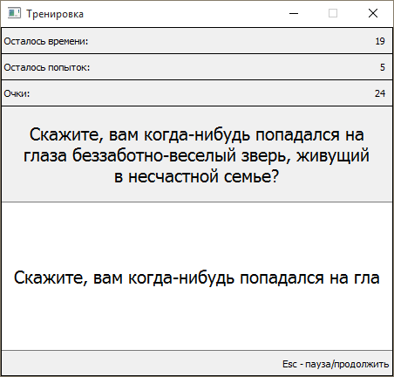
Пример работы приложения.
1) Вводится слово/предложение из текста.
2) Если слово/предложение вводится правильно, добавляются очки, выводится новое слово.
3) Если слово/предложение вводится неправильно и время истекает, то количество попыток сокращается на 1, выводится слово, до тех пор пока не останется больше попыток.
4) Если нажать на клавишу Esc, то таймер остановится. Время возобновится если ещё раз нажать на Esc. Вводить слово во время паузы нельзя.

Slide 7
Планы на будущее.
1) Добавить звук, когда проверка проходит успешно или неуспешно.
2) Переместить все кнопки настроек из главного меню в окно “Настройки”.
3) Делать строки в вводе, если предложение слишком большое.

Slide 8
Спасибо за внимание!

